Slide 1
Игра «Увлекательное путешествие в мир педагогики» для обучающихся психолого-педагогического класса как средство формирования представлений о будущей профессии
Преподаватели ГБПОУ «ГК г. Сызрани»
Антропова Д.А.,
Ефимина Е.А.,
Лобова Е.А.

Slide 2
Задачи:
Организовать занятия профильного педагогического класса.
Дать учащимся представление о значении, характере и специфических особенностях педагогической профессии.
Привить интерес к педагогической профессии на основе полученных знаний по педагогике и психологии.
Формировать практические навыки педагога в условиях образовательного пространства.

Slide 3




Обучающиеся проходят обучение по следующим программам:
Основы педагогики
Основы психологии
КТД
Азбука вожатского мастерства

Slide 4
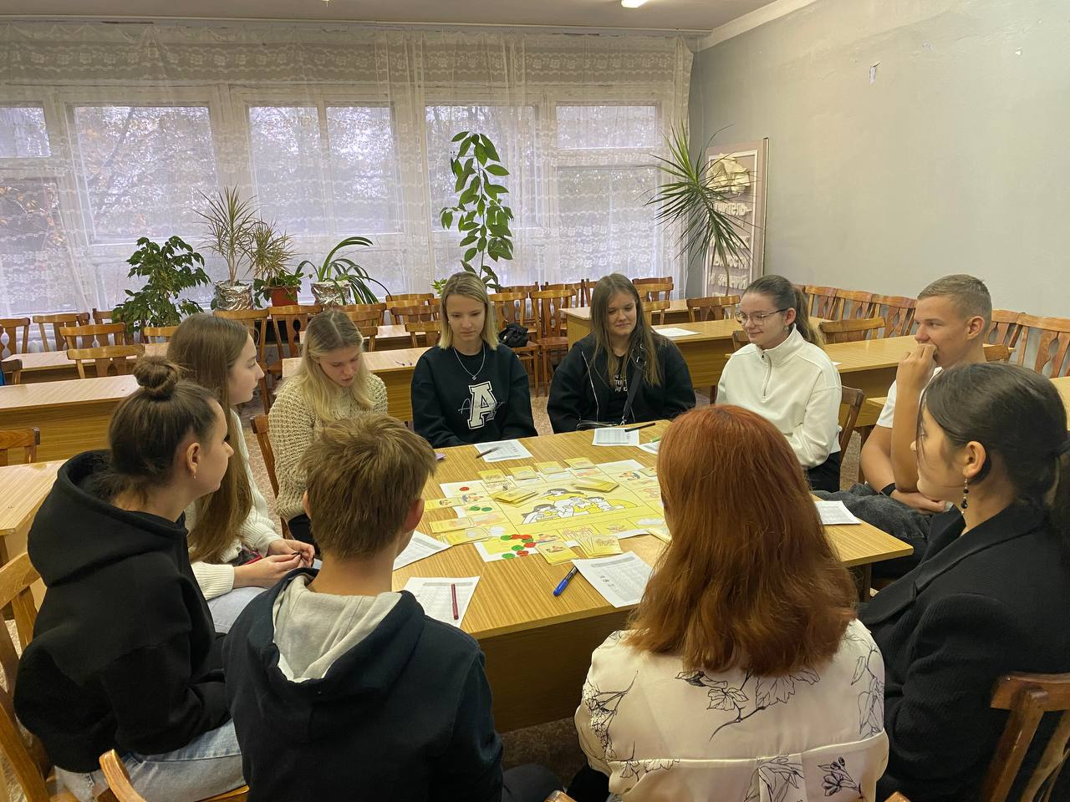
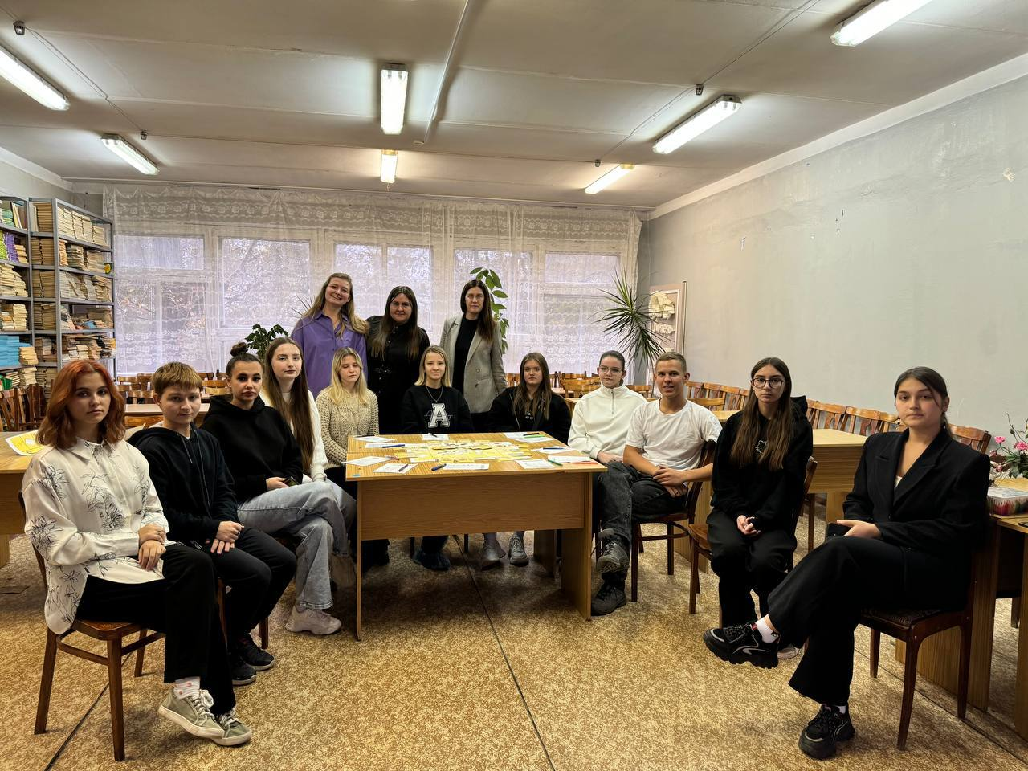
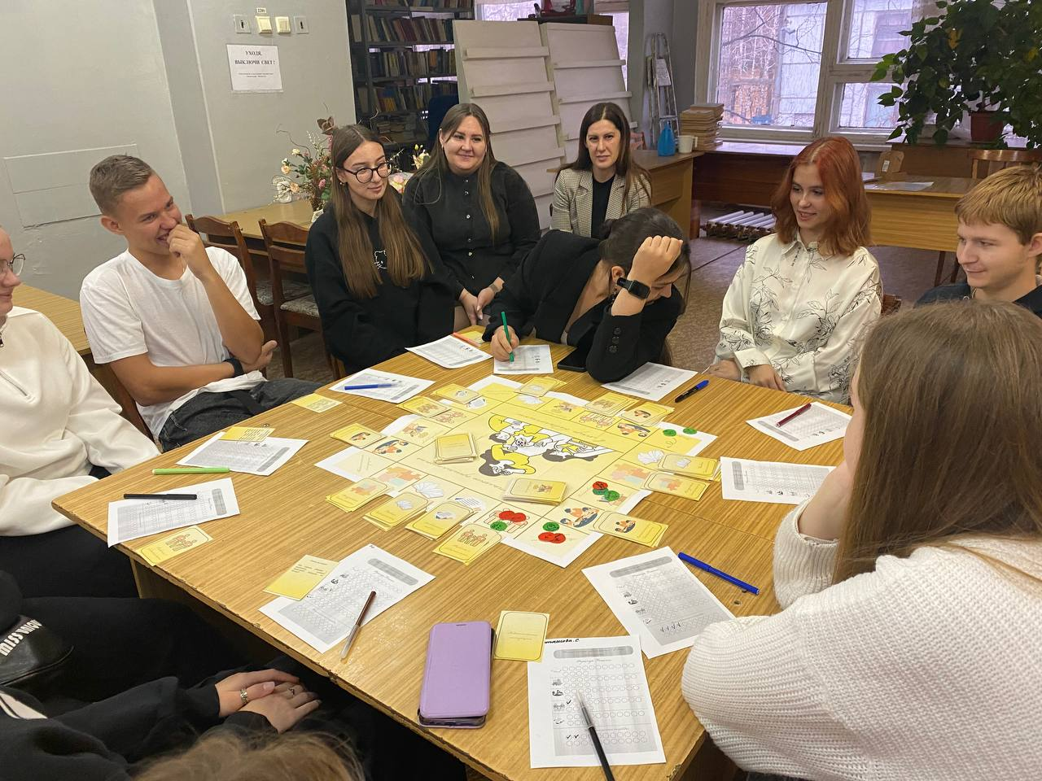
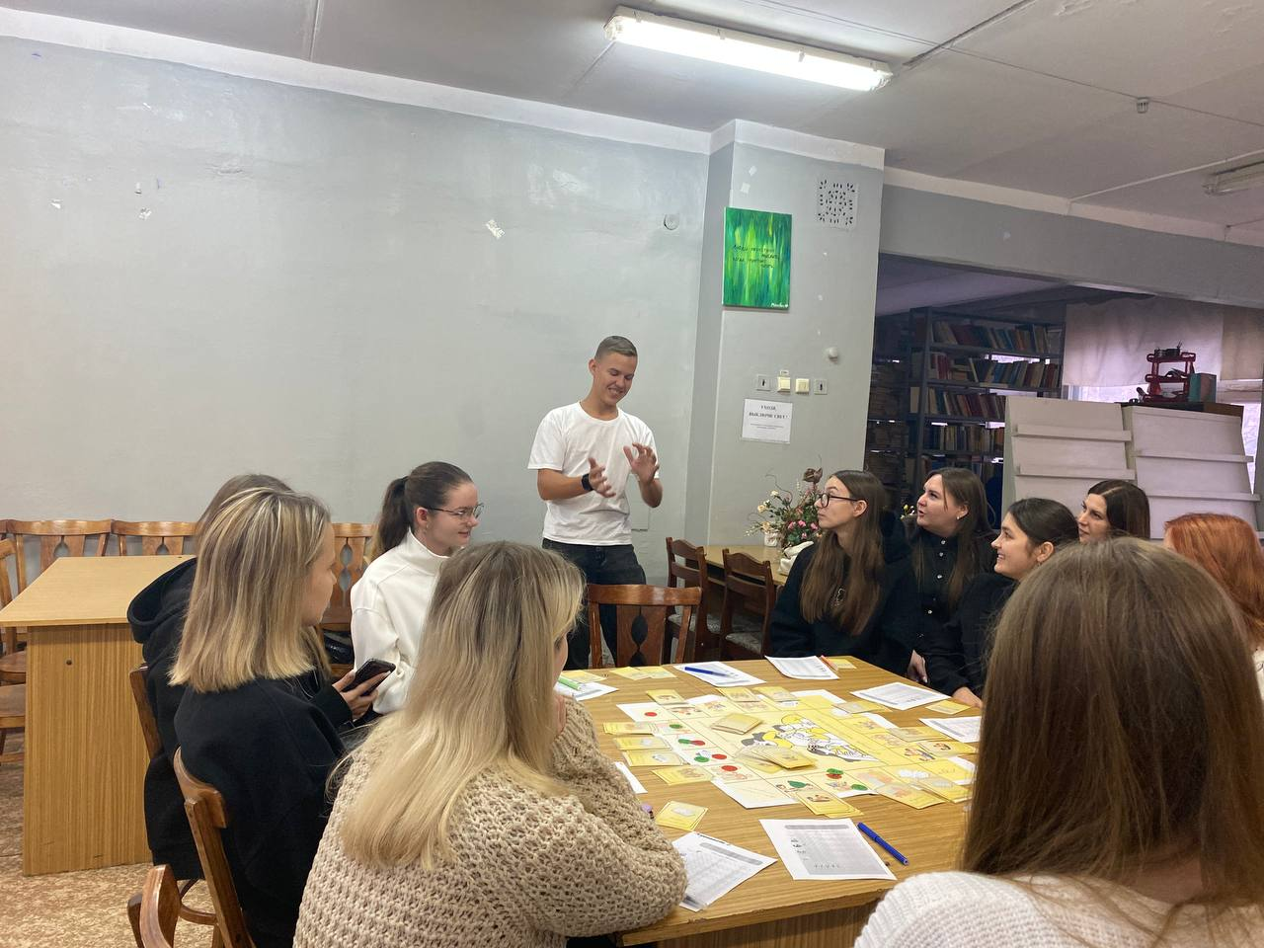
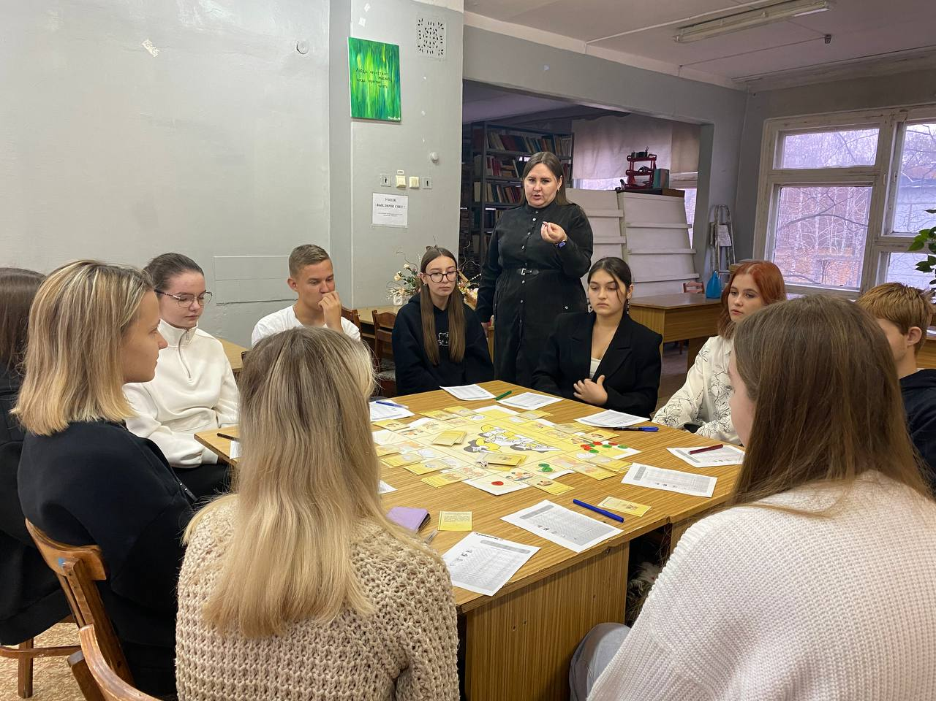
Фрагменты занятий в педагогическом классе :

Slide 5
Как за небольшое количество занятий показать всё это?
Как помочь обучающимся не просто “услышать”, а “прожить” эти направления?

Slide 6

Игра «Увлекательное путешествие в мир педагогики»
Цель — формирование целостного образа профессии через практическое погружение в основные направления работы учителя.

Slide 7

Игровое поле разделено на пять ключевых направлений работы учителя:

Slide 8
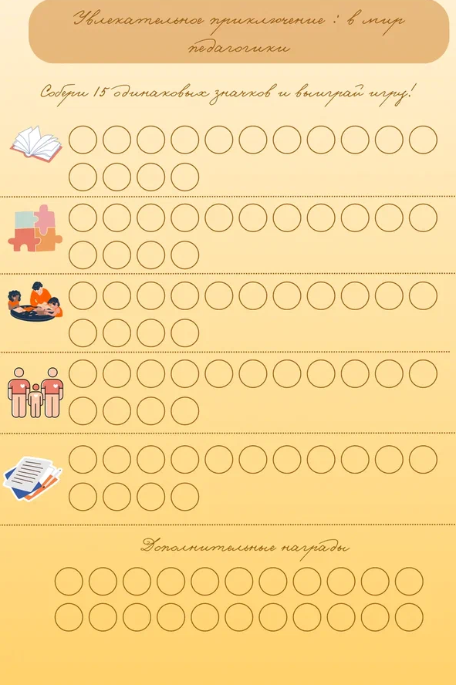
Трекер успеха
Также есть дополнительные поля:
«Педагогические задачи» - задания, требующие решения педагогических задач»
«Импровизируй» - выполнение заданий за ограниченное время и без возможности обдумать содержание.

Slide 9
Примеры заданий:
В категории «работа с родителями»: “Как вы поведёте беседу с родителем, который считает, что его ребёнку не нужна домашняя работа?”
В категории «учебная деятельность»: “Ученик постоянно перебивает вас на уроке. Ваши действия?”
В категории «Импровизируй»: “За 2 минуты придумайте игру на сплочение класса”.

Slide 10
Таким образом, игра развивает:
Профессиональные компетенции через решение реальных задач.
Критическое мышление через обсуждение и аргументацию.
Коммуникативные навыки через диалог и взаимодействие.
Мотивацию к самообразованию — ведь чтобы отвечать, нужно знать!

